Slide 1
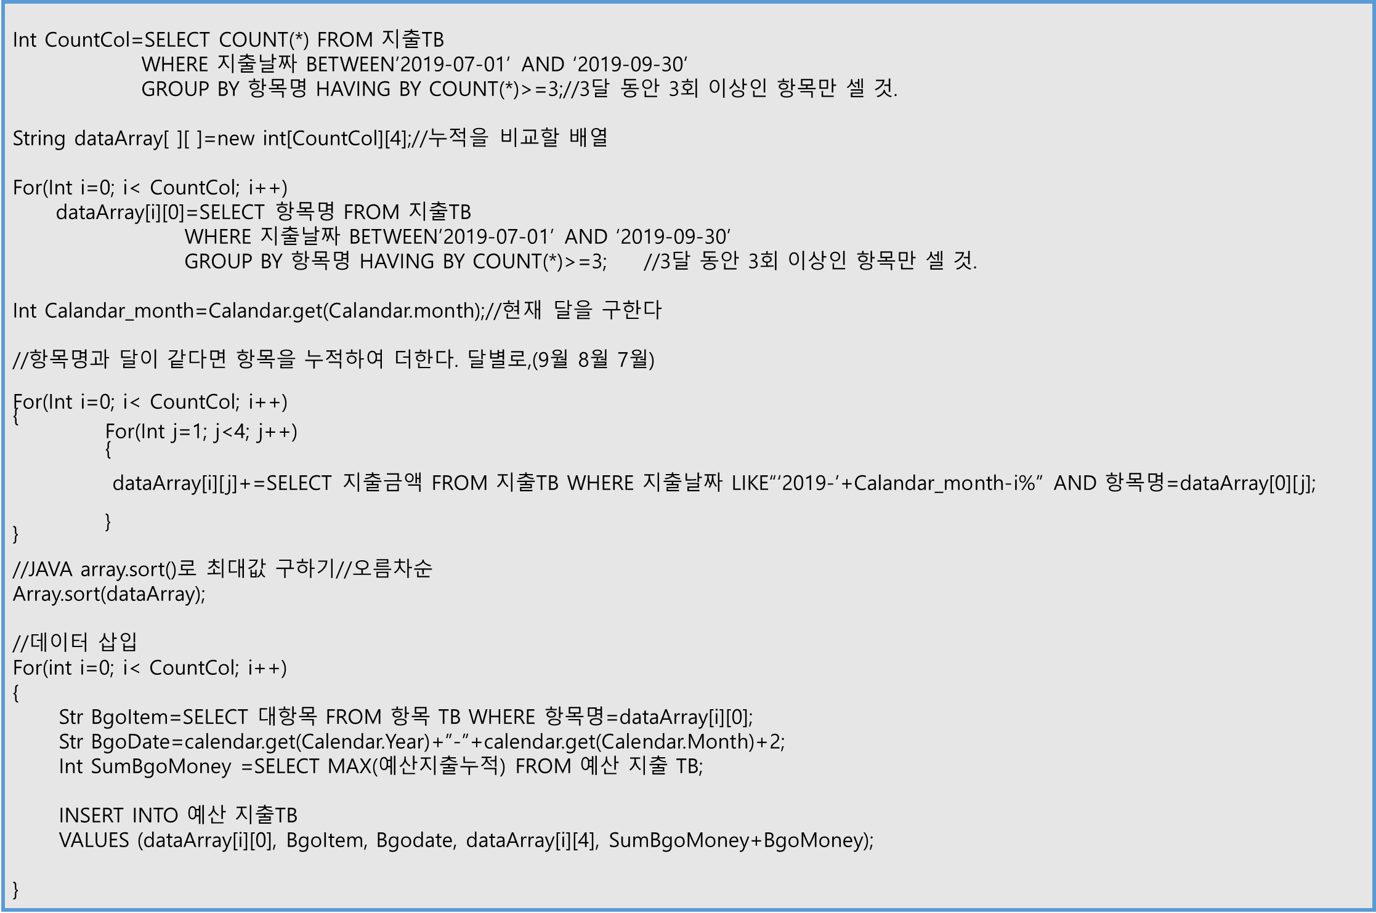
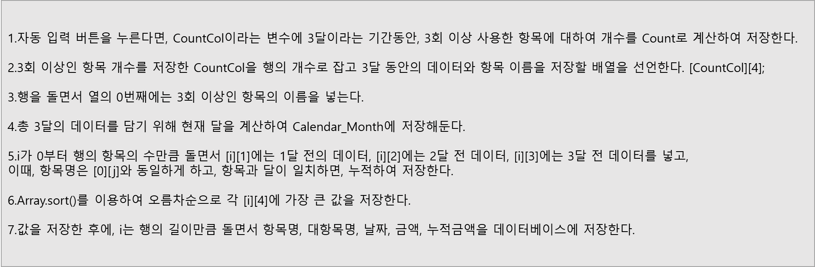
예산 자동 등록.
//기준은 3달 동안 3회 이상.
Str BgoName//항목명
Str BgoItem//대항목명
Int BgoMoney//금액입력
Int BgoDate//날짜 입력
Int SumBgoMoney//누적 금액
1.자동 입력 버튼을 누를 경우,
배열을 생성하여 3개월 동안의
지출 DATA를 넣는다.
2.금액을 입력 받는다.
4. 누적 변수를 불러온다.

Slide 2
예산 자동 등록.
//기준은 3달 동안 3회 이상.
Str BgoName//항목명
Str BgoItem//대항목명
Int BgoMoney//금액입력
Int BgoDate//날짜 입력
Int SumBgoMoney//누적 금액
1.자동등록버튼을 누른다면,

Slide 3
Str BgoItem//대항목명_항목을 입력받고 자동으로 그에 해당하는 대항목.
Str BgoItem=SELECT 대항목 FROM 항목 TB WHERE 항목명=BgoItem;
Str BgoDate//날짜 입력
Int SumBgoMoney//누적 금액
1.항목을 입력 받는다. Str BgoName
//항목명Str BgoItem//대항목명
ㅋㅋ
2.날짜를 입력 받는다. Str BgoDate//날짜 입력
3.금액을 입력 받는다. Int BgoMoney//금액입력
4. 누적 변수를 불러온다.
5. 입력 받은 데이터베이스에 저장.
Str BgoItem//대항목명_항목을 입력받고 자동으로 그에 해당하는 대항목.
Str BgoItem=SELECT 대항목 FROM 항목 TB WHERE 항목명=BgoItem;
Int BgoDate//날짜 입력_예산이므로 yy-mm까지만.
Str BgoDate=calendar.get(Calendar.Year)+”-”+calendar.get(Calendar.Month)+2;
Int SumBgoMoney//누적 금액을 불러와서 입력된 금액을 더한다.
Int SumBgoMoney =SELECT MAX(예산지출누적) FROM 예산 지출 TB;
INSERT INTO 예산지출TB(항목명,대항목,날짜,금액, 누적지출금액)
VALUES(BgoName, BgoItem, Bgodate, BgoMoney, SumBgoMoney+BgoMoney);

